Slide 1

证券研究报告
新兴产业周报20261108
2026年11月9日
分析师 | 曹柳龙 S0800525010001 李超 S0800525100001
联系人 | 缪一宁
机密和专有
未经西部证券许可，任何对此资料的使用严格禁止

Slide 2
策略观点：市场冰点附近，静待资金负反馈打破
  2005年至今的前4次牛市来看，基本都是估值顶（PETTM）最先出现，业绩顶和股价顶，几乎总是在估值顶之后出现。股价顶的位置由“业绩能否接力估值”决定，本轮是弱盈利驱动牛，估值顶大概率已经于5月率先出现，不同于此前3轮盈利驱动牛的是，本轮的股价顶可能也已经同时出现，原因在于股价顶的位置取决于两个速度（杀估值与EPS抬升）的赛跑，本轮杀估值的斜率超过了EPS的增速，使得股价顶出现偏早。
  9/23至今沪深300下跌12.3%，300成长更是跌超21%，但300价值依旧录得上涨0.94%，gjd大笔增持沪深300ETF，是大盘价值股的主力边际增量资金。当前300成长/300价值已经回落至2024/2-2025/7的区间震荡中枢，也表明了近期风格再平衡的极致回归。日历效应看11月A股表现仅次于2月，后续监管优化稳市场工具、美国中期选举落地、APEC 会议元首见面、美伊和俄美乌冲突等有望带来新的催化。
资料来源：Wind，西部证券研发中心

Slide 3
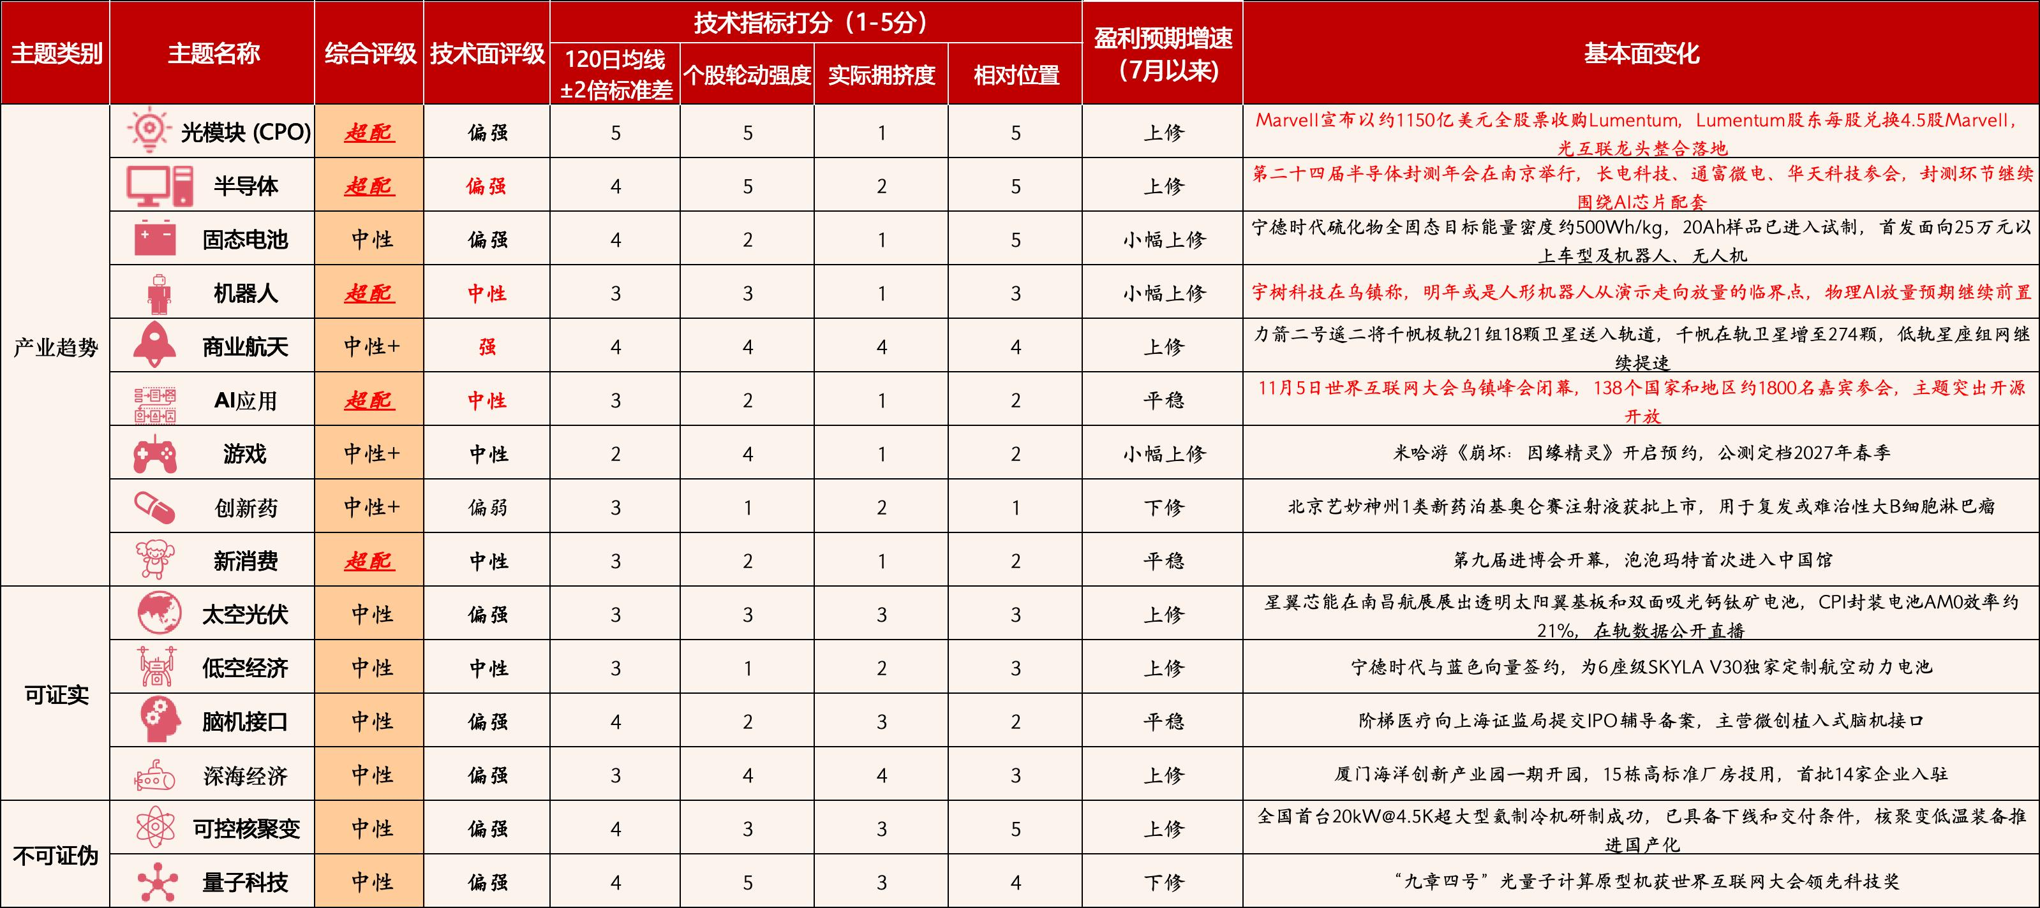
建议超配：机器人、AI应用、新消费、半导体、光模块
  静待资金负反馈打破，建议超配机器人、AI应用、新消费、半导体、光模块，关注创新药。
  本周光模块落地约1150亿美元并购，千帆星座再入轨，进博会开幕。
资料来源：Marvell官网，IT之家，时代周报，界面新闻，证券日报，世界互联网大会，米内网，中国新闻网，上海有色网，宁德时代官网，澎湃新闻，厦门网，合肥日报，西部证券研发中心

Slide 4
相对位置：当前热门主题的相对位置
  本周主题涨跌不一，当前光模块、可控核聚变、半导体、固态电池等位置偏低。
图：上一轮高点（26.6.23）至11月6日的区间涨跌幅，右轴为11月2日至6日
资料来源：Wind，西部证券研发中心

Slide 5
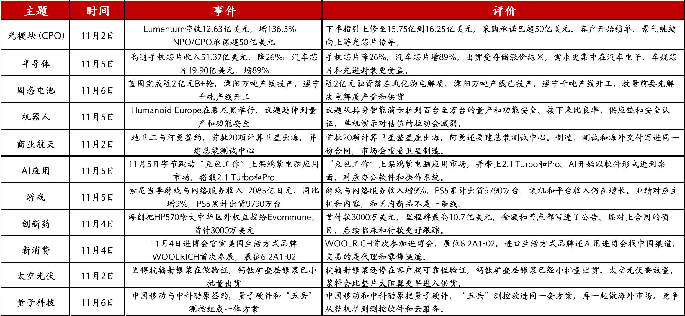
近期产业“核心聚焦”
资料来源：Lumentum，高通，投资界，Humanoid Europe，潮新闻，IT之家，索尼，上海证券报，进博会官网，苏州固锝，文汇报，西部证券研发中心

Slide 6
下周展望
本周回顾
11.9/周一
11.10/周二
11.11/周三
11.12/周四
11.13/周五
11.14/周六
11.15周日
未来产业
★★★
国内
经济数据
Humanoid Asia
★★★
★★★
★★★
★★★
★★★
Anthropic启动IPO路演
台积电10月销售额
Coreweave三季报
超聚变上会，中芯财报
Cerebras、思科财报
大科技
★★★
★★★
大制造
海外
经济数据
中国10月PPI
鸿海第三季法说会
★★★
★★★
大消费
美国10月CPI、核心CPI
中国10月CPI
资料来源：国家统计局，美国劳工统计局，台积电，路透，Coreweave，深交所，中芯国际，鸿海，Cerebras，思科，Humanoid Asia，西部证券研发中心
请仔细阅读尾部的免责声明

Slide 7
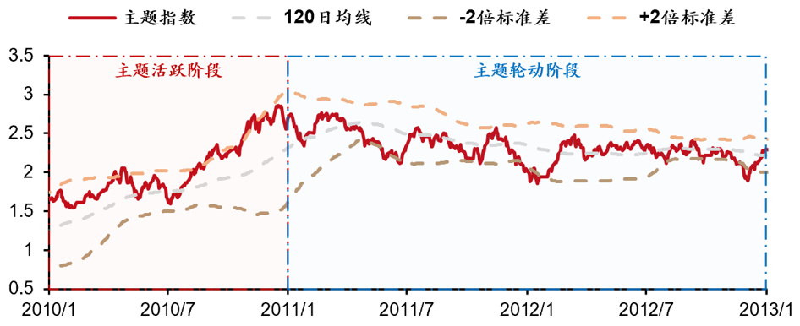
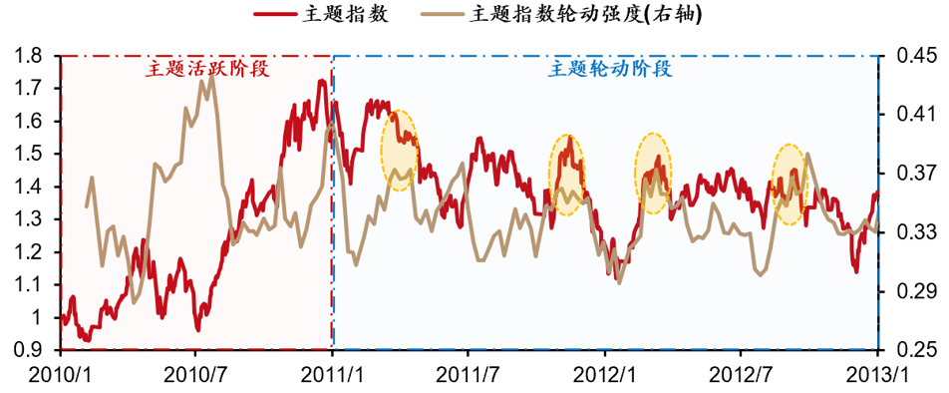
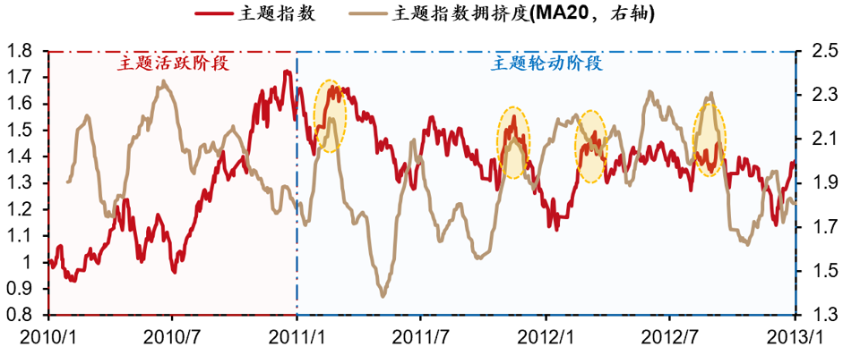
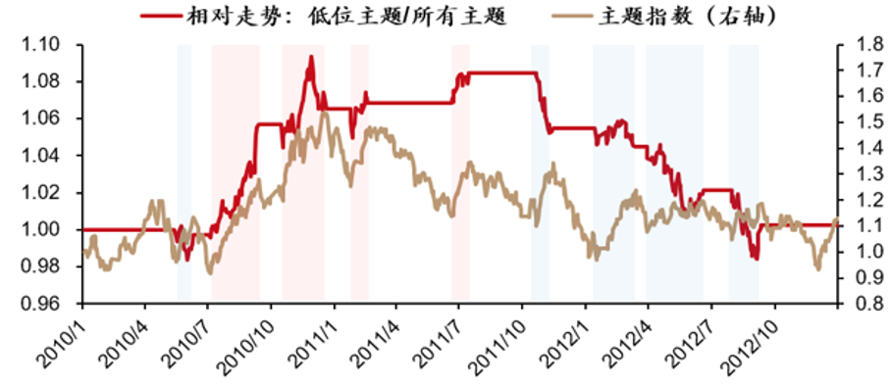
四大技术指标：均线、轮动强度、拥挤度、相对位置
  ①均线：比较主题指数120日均线及±2倍标准差，通常在区间内震荡运行，主题活跃阶段可能突破
  ②个股轮动强度：计算行业内个股周度涨跌幅分位数，取分位数环比变动的均值，轮动强度高位指示行情高点
  ③实际拥挤度：计算主题成交额占比与总市值占比的比值，拥挤度高点指示行情高点
  ④相对位置：横向比较各主题前一段时间（如市场前高至今）的涨跌幅，在主线形成前低位主题往往弹性更高
资料来源：Wind，西部证券研发中心。 解释说明：①主题轮动阶段行情整体围绕均线运行，主题活跃阶段可能阶段性突破； ②主题轮动阶段，个股轮动强度高点通常指向行情高点；
③主题轮动阶段拥挤度高点往往指向行情高点；④主线形成前（10-11年），相对低位的主题往往弹性更高。

Slide 8
新兴产业总体：偏强基本面+偏强技术面
  绝对位置低于均值，轮动强度处于低位，拥挤度位置较高，盈利预期小幅上修
资料来源：Wind，西部证券研发中心

Slide 9
光模块：强基本面+偏强技术面
  绝对位置低于-2标准差，轮动强度处于低位，拥挤度位置较高，盈利预期上修
资料来源：Wind，西部证券研发中心

Slide 10
半导体：强基本面+偏强技术面
  绝对位置低于均值，轮动强度处于低位，拥挤度位置较高，盈利预期上修
资料来源：Wind，西部证券研发中心

Slide 11
固态电池：中性基本面+偏强技术面
  绝对位置低于均值，轮动强度位置适中，拥挤度位置较高，盈利预期小幅上修
资料来源：Wind，西部证券研发中心

Slide 12
机器人：强基本面+中性技术面
  绝对位置低于均值，轮动强度位置适中，拥挤度位置较高，盈利预期小幅上修
资料来源：Wind，西部证券研发中心

Slide 13
商业航天：偏强基本面+强技术面
  绝对位置高于-2标准差，轮动强度位置较低，拥挤度位置较低，盈利预期上修
资料来源：Wind，西部证券研发中心

Slide 14
AI应用：中性基本面+中性技术面
  绝对位置低于均值，轮动强度位置较高，拥挤度位置较高，盈利预期平稳
资料来源：Wind，西部证券研发中心

Slide 15
游戏：中性基本面+中性技术面
  绝对位置高于均值，轮动强度位置较低，拥挤度位置较高，盈利预期小幅上修
资料来源：Wind，西部证券研发中心

Slide 16
创新药：强基本面+偏弱技术面
  绝对位置接近均值，轮动强度处于高位，拥挤度位置较高，盈利预期下修
资料来源：Wind，西部证券研发中心

Slide 17
新消费：中性基本面+中性技术面
  绝对位置接近均值，轮动强度位置适中，拥挤度位置较高，盈利预期平稳
资料来源：Wind，西部证券研发中心

Slide 18
太空光伏：中性基本面+偏强技术面
  绝对位置低于均值，轮动强度位置适中，拥挤度位置适中，盈利预期上修
资料来源：Wind，西部证券研发中心

Slide 19
低空经济：偏强基本面+中性技术面
  绝对位置低于均值，轮动强度处于高位，拥挤度位置较高，盈利预期上修
资料来源：Wind，西部证券研发中心

Slide 20
脑机接口：偏强基本面+偏强技术面
  绝对位置高于-2标准差，轮动强度位置较高，拥挤度位置适中，盈利预期平稳
资料来源：Wind，西部证券研发中心

Slide 21
深海经济：中性基本面+偏强技术面
  绝对位置低于均值，轮动强度位置较低，拥挤度位置适中，盈利预期上修
资料来源：Wind，西部证券研发中心

Slide 22
可控核聚变：偏强基本面+偏强技术面
  绝对位置高于-2标准差，轮动强度位置较低，拥挤度位置适中，盈利预期上修
资料来源：Wind，西部证券研发中心

Slide 23
量子科技：偏强基本面+偏强技术面
  绝对位置低于均值，轮动强度处于低位，拥挤度位置适中，盈利预期下修
资料来源：Wind，西部证券研发中心

Slide 24
风险提示
国际局势变化风险，美债利率超预期上行，产业政策变化风险等

Slide 25
投资评级说明
西部证券—投资评级说明
行业评级 | 超配： | 行业预期未来6-12个月内的涨幅超过市场基准指数10%以上
 | 中配： | 行业预期未来6-12个月内的波动幅度介于市场基准指数-10%到10%之间
 | 低配： | 行业预期未来6-12个月内的跌幅超过市场基准指数10%以上
公司评级 | 买入： | 公司未来 6-12个月的投资收益率领先市场基准指数20%以上
 | 增持： | 公司未来 6-12个月的投资收益率领先市场基准指数5%到20%之间
 | 中性： | 公司未来 6-12个月的投资收益率与市场基准指数变动幅度相差-5%到5%
 | 卖出： | 公司未来 6-12个月的投资收益率落后市场基准指数大于5%
报告中所涉及的投资评级采用相对评级体系，基于报告发布日后6-12个月内公司股价（或行业指数）相对同期当地市场基准指数的市场表现预期。其中，A股市场以沪深300指数为基准；香港市场以恒生指数为基准；美国市场以标普500指数为基准。
分析师声明
本人具有中国证券业协会授予的证券投资咨询执业资格并注册为证券分析师，以勤勉的职业态度、专业审慎的研究方法，使用合法合规的信息，独立、客观地出具本报告。本报告清晰准确地反映了本人的研究观点。本人不曾因，不因，也将不会因本报告中的具体推荐意见或观点而直接或间接收到任何形式的补偿。
联系地址
联系地址： | 上海市浦东新区耀体路276号12层 北京市西城区月坛南街59号新华大厦303 深圳市福田区深南大道6008号深圳特区报业大厦10C
联系电话： | 021-38584209

Slide 26
免责声明
本报告由西部证券股份有限公司（已具备中国证监会批复的证券投资咨询业务资格）制作。本报告仅供西部证券股份有限公司（以下简称“本公司”）机构客户使用。本报告在未经本公司公开披露或者同意披露前，系本公司机密材料，如非收件人（或收到的电子邮件含错误信息），请立即通知发件人，及时删除该邮件及所附报告并予以保密。发送本报告的电子邮件可能含有保密信息、版权专有信息或私人信息，未经授权者请勿针对邮件内容进行任何更改或以任何方式传播、复制、转发或以其他任何形式使用，发件人保留与该邮件相关的一切权利。同时本公司无法保证互联网传送本报告的及时、安全、无遗漏、无错误或无病毒，敬请谅解。
本报告基于已公开的信息编制，但本公司对该等信息的真实性、准确性及完整性不作任何保证。本报告所载的意见、评估及预测仅为本报告出具日的观点和判断，该等意见、评估及预测在出具日外无需通知即可随时更改。在不同时期，本公司可能会发出与本报告所载意见、评估及预测不一致的研究报告。同时，本报告所指的证券或投资标的的价格、价值及投资收入可能会波动。本公司不保证本报告所含信息保持在最新状态。对于本公司其他专业人士（包括但不限于销售人员、交易人员）根据不同假设、研究方法、即时动态信息及市场表现，发表的与本报告不一致的分析评论或交易观点，本公司没有义务向本报告所有接收者进行更新。本公司对本报告所含信息可在不发出通知的情形下做出修改，投资者应当自行关注相应的更新或修改。
本公司力求报告内容客观、公正，但本报告所载的观点、结论和建议仅供投资者参考之用，并非作为购买或出售证券或其他投资标的的邀请或保证。客户不应以本报告取代其独立判断或根据本报告做出决策。该等观点、建议并未考虑到获取本报告人员的具体投资目的、财务状况以及特定需求，在任何时候均不构成对客户私人投资建议。投资者应当充分考虑自身特定状况，并完整理解和使用本报告内容，不应视本报告为做出投资决策的唯一因素，必要时应就法律、商业、财务、税收等方面咨询专业财务顾问的意见。本公司以往相关研究报告预测与分析的准确，不预示与担保本报告及本公司今后相关研究报告的表现。对依据或者使用本报告及本公司其他相关研究报告所造成的一切后果，本公司及作者不承担任何法律责任。
在法律许可的情况下，本公司可能与本报告中提及公司正在建立或争取建立业务关系或服务关系。因此，投资者应当考虑到本公司及/或其相关人员可能存在影响本报告观点客观性的潜在利益冲突。对于本报告可能附带的其它网站地址或超级链接，本公司不对其内容负责，链接内容不构成本报告的任何部分，仅为方便客户查阅所用，浏览这些网站可能产生的费用和风险由使用者自行承担。
本公司关于本报告的提示（包括但不限于本公司工作人员通过电话、短信、邮件、微信、微博、博客、QQ、视频网站、百度官方贴吧、论坛、BBS）仅为研究观点的简要沟通，投资者对本报告的参考使用须以本报告的完整版本为准。
本报告版权仅为本公司所有。未经本公司书面许可，任何机构或个人不得以翻版、复制、发表、引用或再次分发他人等任何形式侵犯本公司版权。如征得本公司同意进行引用、刊发的，需在允许的范围内使用，并注明出处为“西部证券研究发展中心”，且不得对本报告进行任何有悖原意的引用、删节和修改。如未经西部证券授权，私自转载或者转发本报告，所引起的一切后果及法律责任由私自转载或转发者承担。本公司保留追究相关责任的权力。所有本报告中使用的商标、服务标记及标记均为本公司的商标、服务标记及标记。
本公司具有中国证监会核准的“证券投资咨询”业务资格，经营许可证编号为：91610000719782242D。

